Slide 1
DUURZAAMHEIDS
MONITOR
DATUM
Naam

Slide 2
CONTEXT
KIA: HU ambitie dat in 2028 “alle opleidingen van de HU met hun beleid en in hun curriculum merkbaar en meetbaar bij aan duurzaamheid, zodat zij studenten opleiden die werken aan het realiseren van de Sustainable Development Goal’s (SDG’s) op professioneel en op persoonlijk vlak.”
In de SustainaBul (de duurzaamheidsranking van hogescholen en universiteiten) is de HU afgelopen jaren gezakt van plaats 5 naar plaats 15.
Aandachtspunt: implementatie en monitoring van duurzaamheid in het curriculum, in de minors en docenttraining vraagt nog aandacht.
Aandachtspunt 2023: niet duidelijk waar duurzaamheid in curricula van de verschillende opleidingen zit.
Daarom project ‘SDGs in het onderwijs’ in het leven geroepen, met ‘duurzaamheidsmonitor’ als onderdeel.
Ook is er een denkkader en een toolkit ontwikkeld tbv duurzaam onderwijs: het SDG-huis
(monitor en sdg-huis zijn met elkaar verbonden)

Slide 3

WAAROM SDGS IN ONDERWIJS? HU KADERS
Ambitieplan HU in 2028
We sluiten met ons profiel niet alleen goed aan bij regionale ontwikkelingen, maar ook bij internationale ontwikkelingen die de VN hebben beschreven en als uitgangspunt namen voor de 17 Sustainable Development Goals.
HU-visie op onderwijs en onderzoek
HU Visie O&O samengevat in vier richtinggevende uitspraken:
Werkmodel Samen Duurzaam
‘We willen als HU gemeenschap met ons onderwijs en onderzoek - samen met de beroepspraktijk – impact maken op en duurzame lerende samenleving. Daartoe leiden we studenten op als change agents die duurzame innovaties en transities aanjagen.’
Talentontwikkeling en innovatie
Open, rechtvaardige en duurzame samenleving
Rijke leeromgevingen en leergemeen-schappen
Hoge kwaliteit en blijvend verbeteren
SDGs in onderwijs
KIA 4.1
In 2028 dragen alle opleidingen van de HU met hun beleid en in hun curriculum merkbaar en meetbaar bij aan duurzaamheid, zodat zij studenten opleiden die werken aan het realiseren van de SDG’s op professioneel en op persoonlijk vlak.

Slide 4
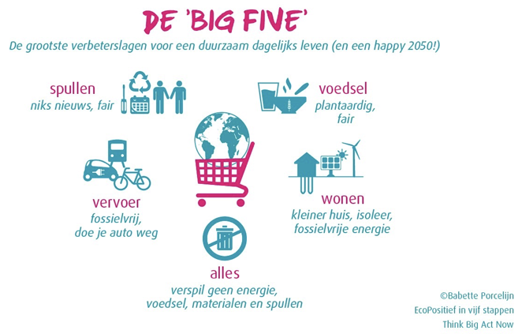
OPEN GESPREK
Hoe raakt duurzaamheid jou?
Hoe zie jij duurzaamheid?
Wat doe jij al?
Wat is jouw impact?
https://www.mijnverborgenimpact.nl

Slide 5
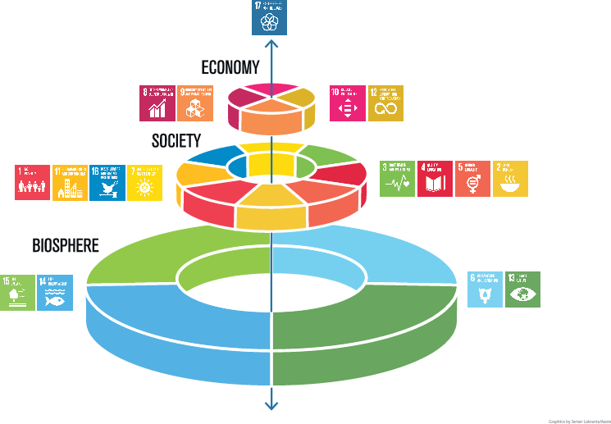
SDG NEDERLAND
17 Duurzame ontwikkelingsdoelen
om van de wereld een betere plek te maken in 2030
Bepaald door de VN
Alle drie de niveaus zijn nodig
Zonder een gezonde biosfeer,
geen gezonde maatschappij en
geen gezonde economie.
Op dit moment is de economie leidend,
ten koste van de andere twee.
In een duurzame samenleving is de economie dienend.
Bron: Azote for Stockholm Resilience Centre, Stockholm University CC BY-ND 3.0
Notes:
De veel gebruikte indeling bevat niet gelijkwaardige onderdelen. Zonder een goede ecologie, geen maatschappij en zonder deze twee geen economie op de langer termijn. Dus van de basis van de taart naar de topping.

Slide 6


Slide 7
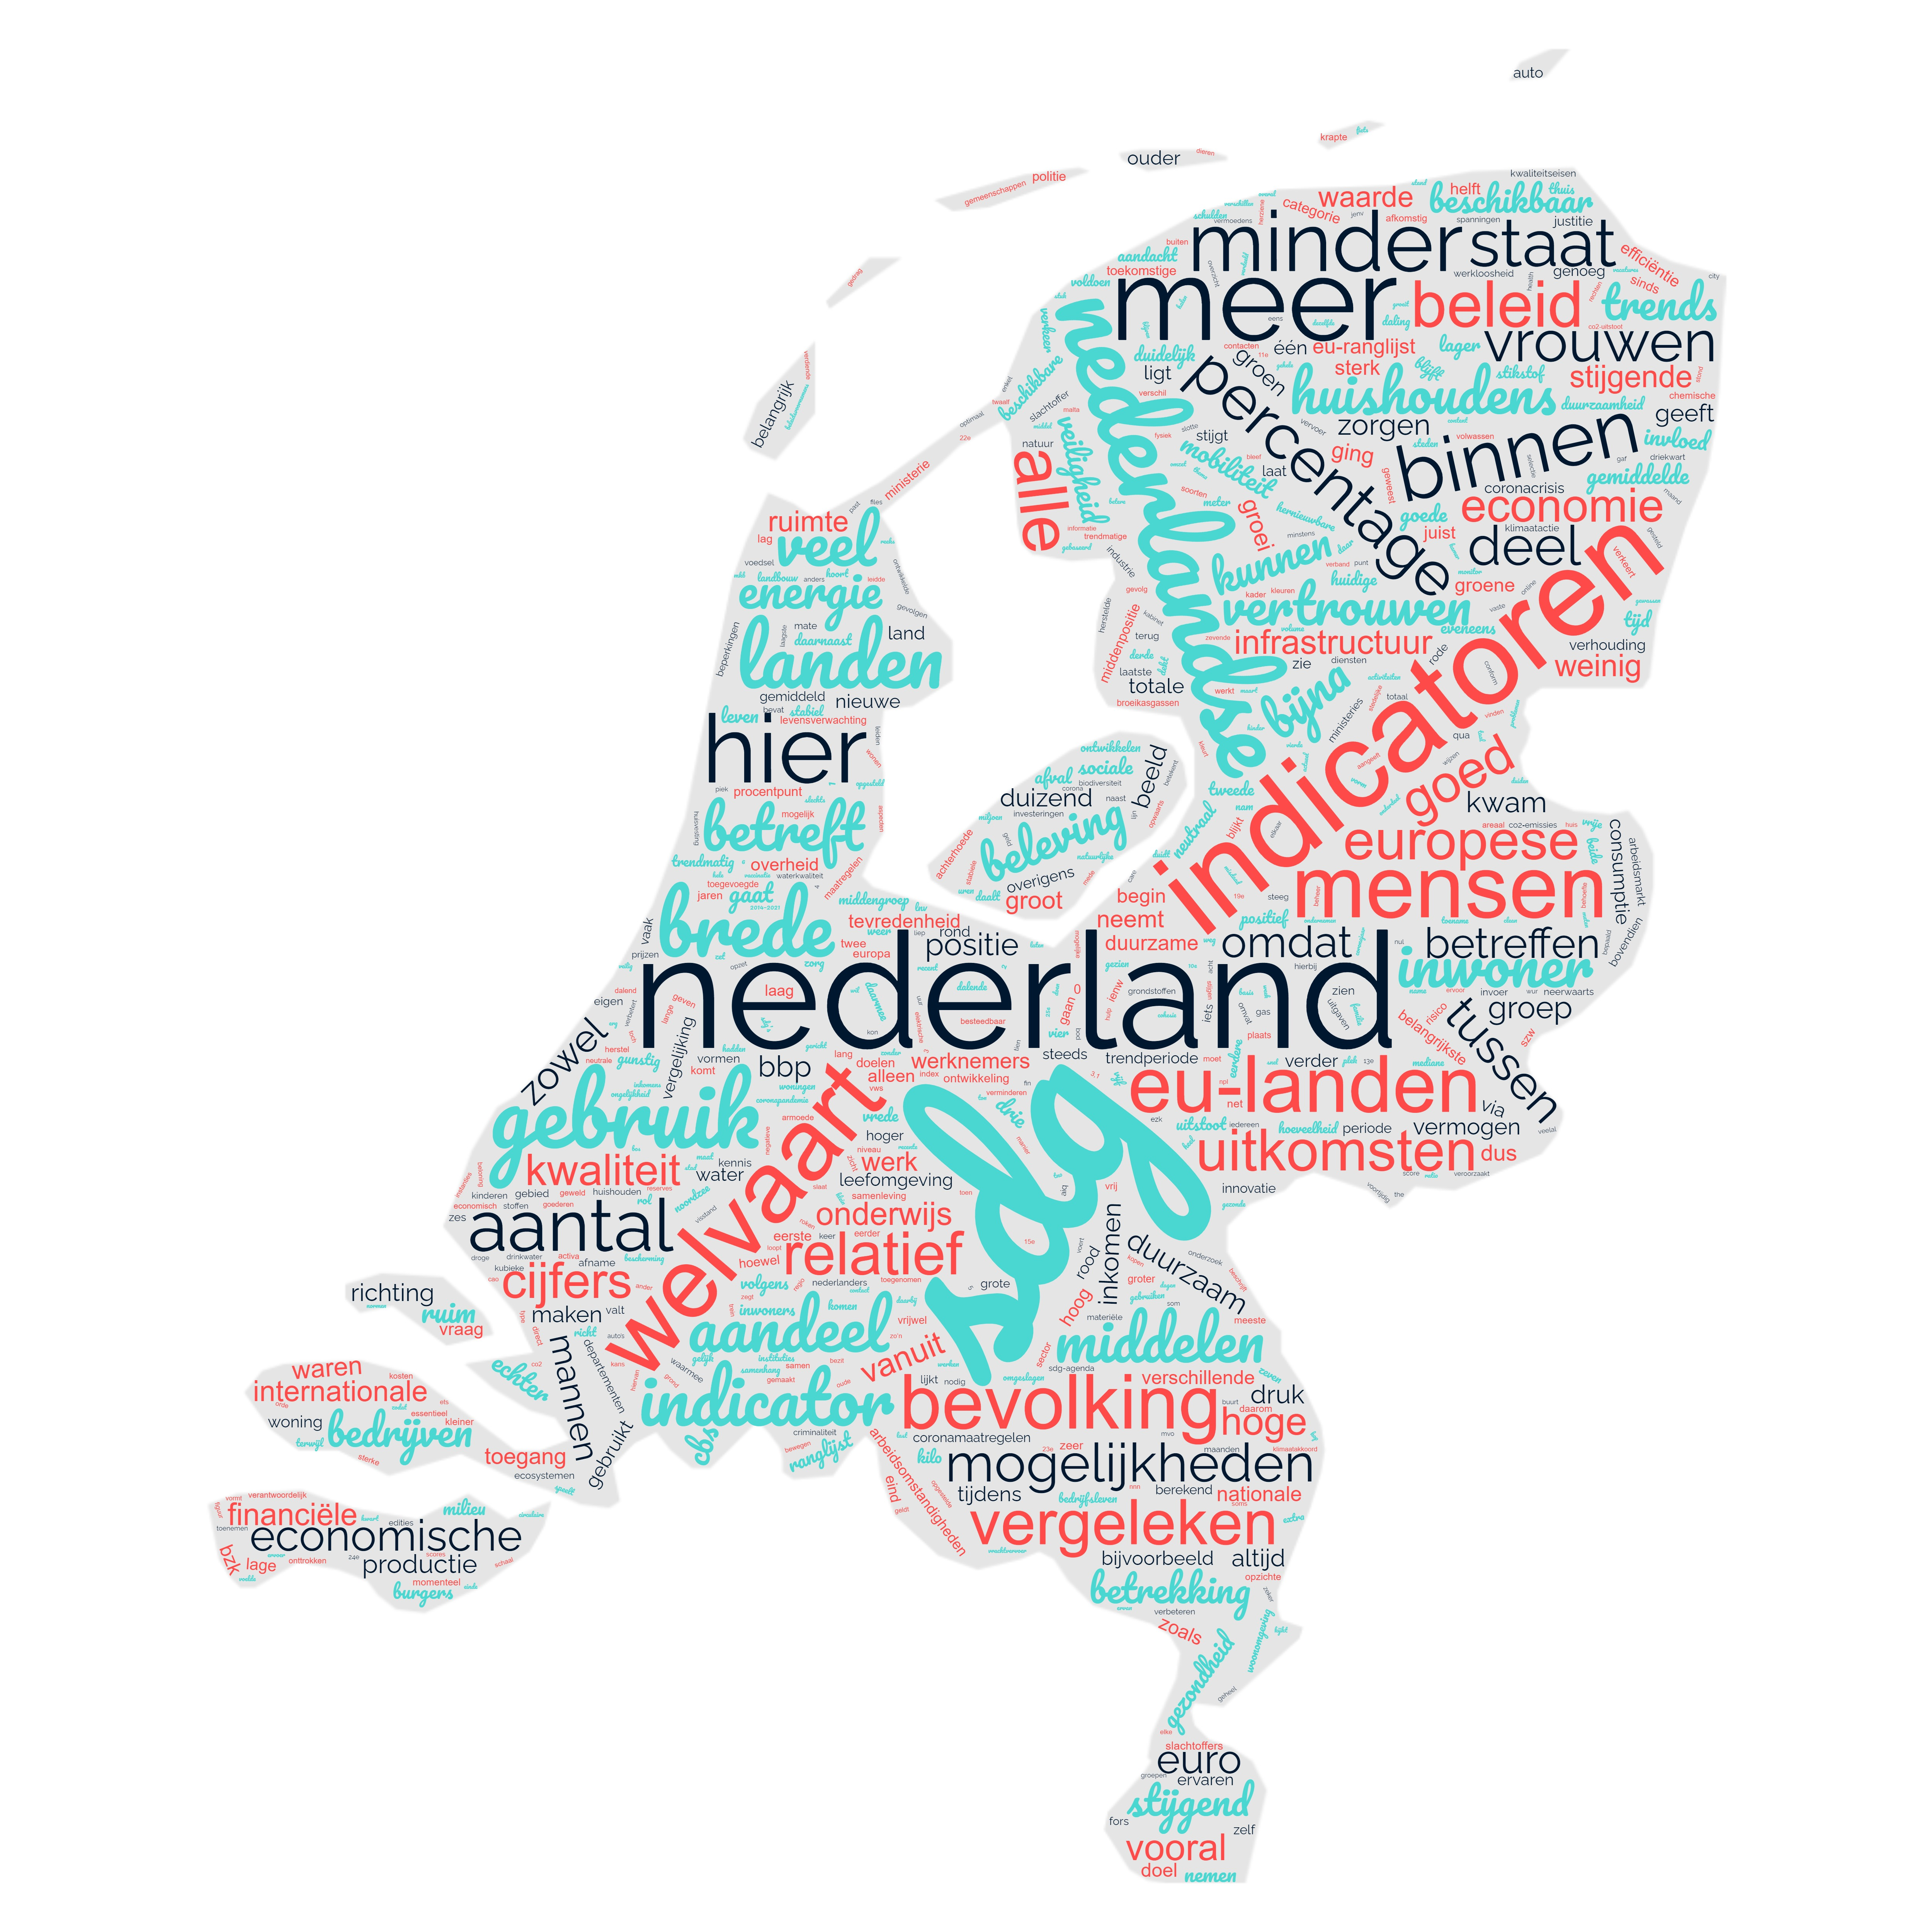
WAAROM SDGS IN ONDERWIJS?
MAATSCHAPPELIJKE ONTWIKKELINGEN
Groeiende welvaartsongelijkheid
Klimaatverandering
Verlies van biodiversiteit
Groeiende polarisatie in de samenleving
Oorlog en vluchtelingenstromen
Epidemieën/pandemie
Bron: Monitor Brede welvaart en SDGs (CBS 2022)

Slide 8
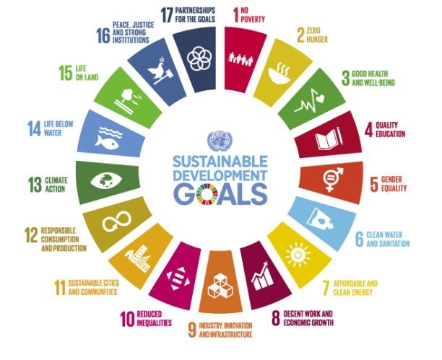

WAAROM SDGS IN ONDERWIJS? BEHOEFTEN UIT HET ONDERWIJS
Opleidingen willen vertaalslag maken van de abstracte SDGs naar implementatie in de eigen opleiding.
Hierbij staat de vraag centraal Wat betekent duurzame transitie voor de eigen opleiding?
Het SDG Huis biedt handvaten om deze vertaalslag te maken.
SDGs in onderwijs

Slide 9
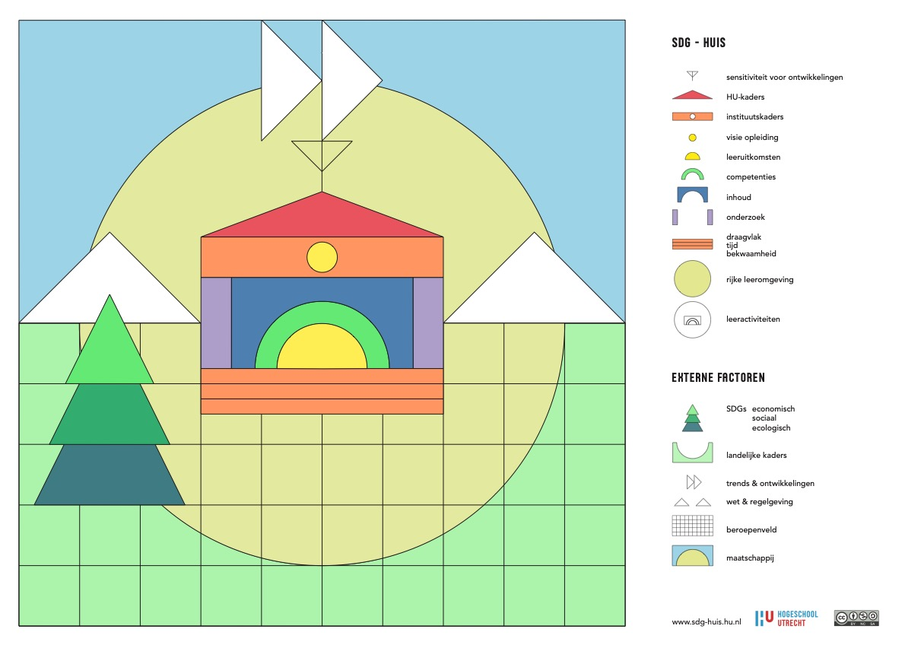
SDG-HUIS
Een tool om met de opleiding zelf aan de slag te gaan met duurzame ontwikkeling in het onderwijs.
Samenhangend tussen de verschillende onderdelen: het curriculum, de organisatie en bedrijfsvoering, in context van externe factoren.
Notes:
Het SDG-Huis kan op verschillende manieren gebruikt worden​
Als inspiratiebron en handvat​
Het bevat toelichting, tips en voorbeelden bij elk van onderdelen zodat de opleiding makkelijker zelf aan de slag kan met duurzame ontwikkeling. ​
Als overzicht​
Het bevat een samenhangend verhaal tussen alle onderdelen waarmee de opleiding een plan kan maken om duurzame ontwikkeling te verankeren. ​
Als instrument/tool ​
Het bevat tools om te werken aan duurzaam onderwijs op het niveau van het curriculum.

Slide 10
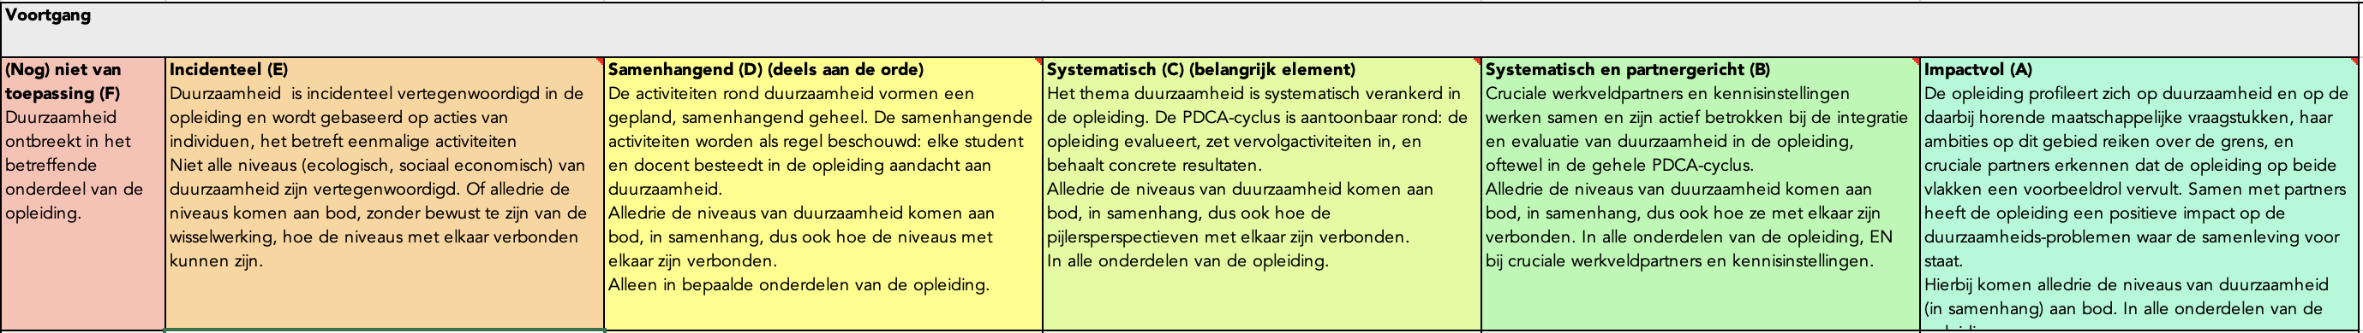
DUURZAAMHEIDSMONITOR
Individueel Invullen duurzaamheidsmonitor voor het deel van de opleiding wat jij kent, waar jij actief bent.

